Slide 1
Marshall-apu kylmän sodan aikakaudella

Slide 2
Vasemmalla yhdysvaltalainen ja oikealla neuvostoliittolainen pilakuva.

Slide 3
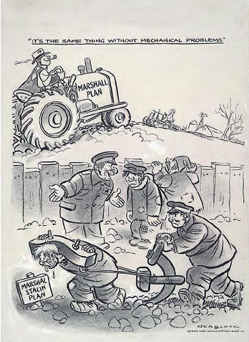
Tutki yhdysvaltalaista kuvaa Marshall-avusta. Mikä on kuvan sanoma?

Slide 4
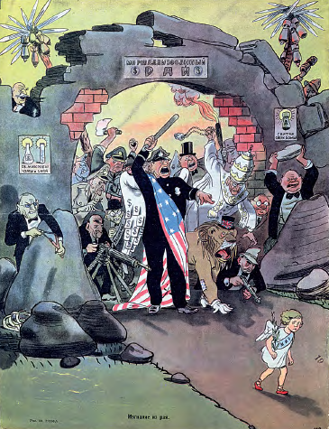
Tutki neuvostoliittolaista kuvaa. Mikä on kuvan sanoma?

